Slide 1
DOMOV PRO SENIORY Náměšť nad Oslavou
TERAPEUTICKÉ ZAHRADY
Lucie Šebestová

Slide 2
DpS Náměšť nad Oslavou
40 km od Brna (Třebíč – Náměšť – Brno)
DpS (84 lůžek) i DZR (10 lůžek)
Nesoběstační klienti, 65+, celoročně
Zřizovatel: Kraj Vysočina

Slide 3
DpS Náměšť nad Oslavou
85 pokojů
Zdravotní i ošetřovatelská péče

Slide 4
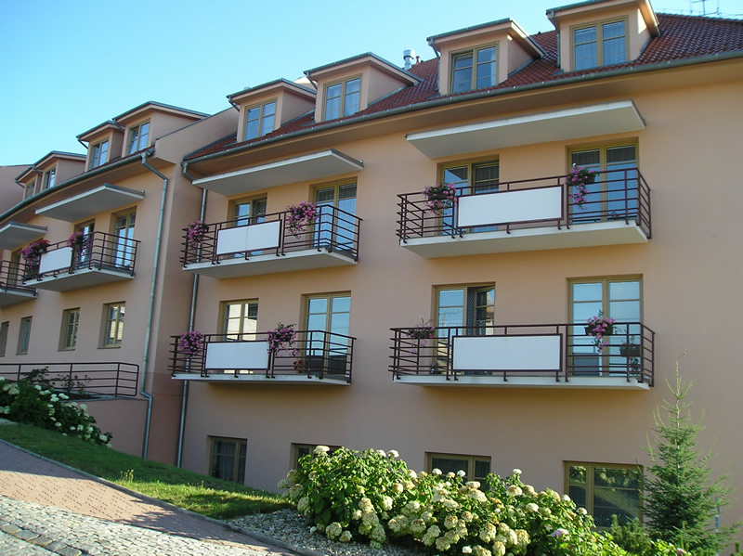

Slide 6
Volnočasové aktivity
Kulturní, společenské a sportovní akce (plesy, výstavy, akce s MŠ…)
Aktivizační činnost (ruční práce, péče o květiny a zahradu, čtení, vaření, hry, trénink paměti, zvířata…)

Slide 7
ZT pro DpS NnO.
Není v takovém rozsahu?
Velmi vhodná pro aktivizaci, zaměstnání klientů…

Slide 8
ZDROJ: http://www.ddnamest.cz/

